Slide 1
Презентация к уроку ритмики в первом классе
Выполнила Шевченко Рауя Рашитовна,
преподаватель хореографии
высшей квалификационной категории
МУ ДО «Шумиловская детская школа искусств»
Приозерского района Ленинградской области

Slide 2
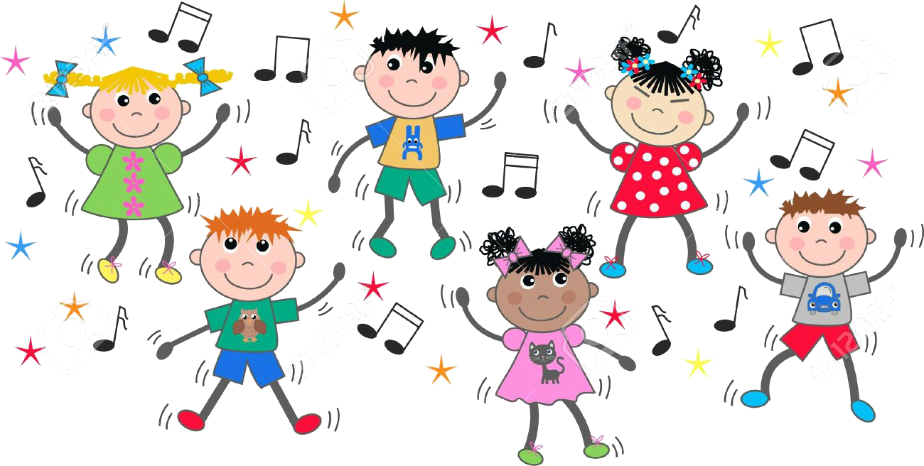
Тема урока:
Развитие музыкально-ритмических и двигательно-танцевальных способностей учащихся через овладение основами музыкально-ритмической культуры.

Slide 3
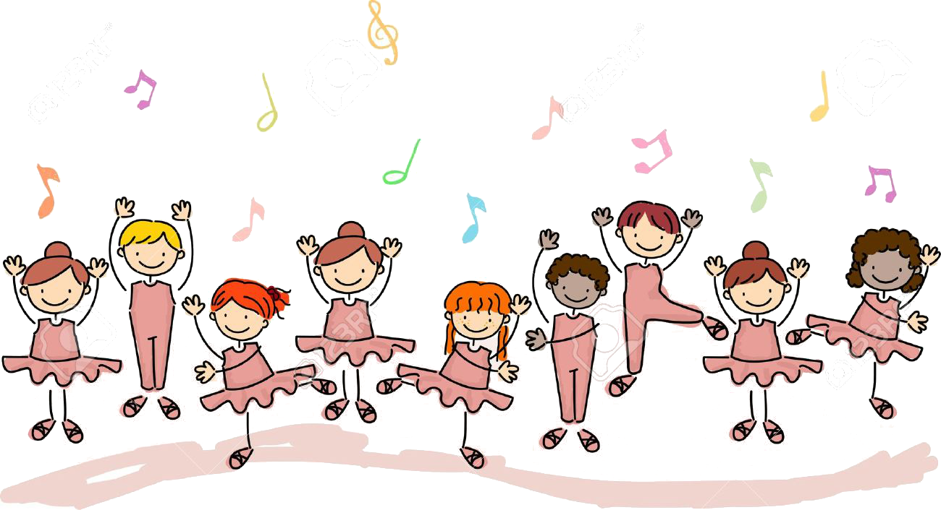
Цель урока: улучшение координации движений и эмоциональной выразительности учащихся путем повторения и отработки пройденных движений. Выявление уровня освоения программы.

Slide 4
Задачи урока:
Образовательные:
- закрепление знаний, умений и навыков, полученных на предыдущих уроках;
- развитие осмысленного исполнения движений;
- развитие познавательных интересов и творческого потенциала учащихся.
Развивающие:
- развитие координации движений;
- укрепление опорно-двигательного аппарата;
- развитие выносливости и постановки дыхания;
- психологическое раскрепощение учащихся.
Воспитательные:
- формирование эстетического воспитания, умения вести себя в коллективе;
- формирование чувства ответственности;
- активизация творческих способностей;
- умение творчески взаимодействовать на уроках с педагогом.

Slide 5
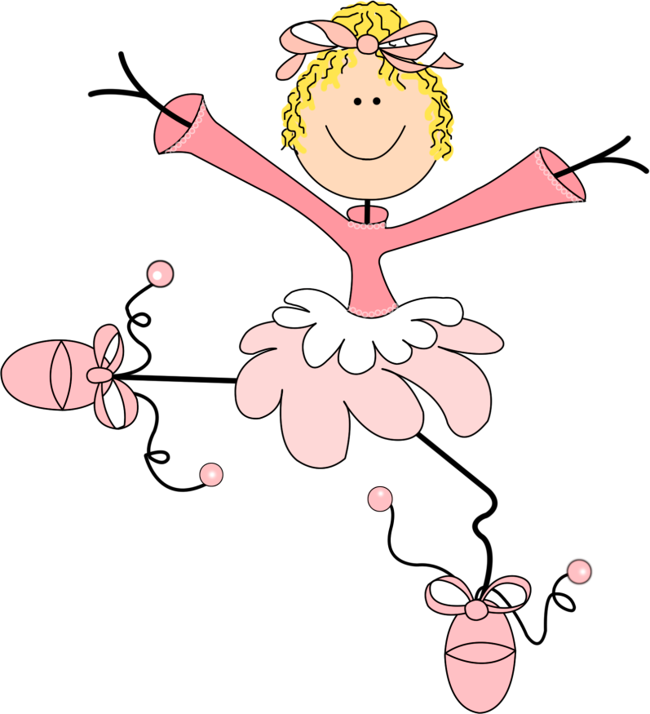
Ритмика – это не жанр, не танец, не хореография, не театр и не балет.
Ритмика – это учебная дисциплина, развивающая у детей чувство ритма.

Slide 6
Слово «Координация» означает «согласование».
Когда говорят о координации движений, имеют в виду согласованность в работе мышц разных групп, направленную на достижение определенного двигательного эффекта, контрольной цели. Любая поза, любое движение требует координации.
Координация является именно тем качеством, которое можно развить только тренировками.

Slide 7
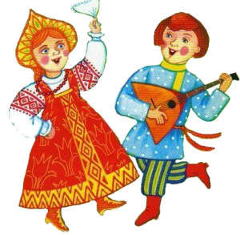
Характер музыки
торжественный , величественный и т.д.
игривый, шутливый и т.д.
задумчивый, сдержанный и т.д.

Slide 8
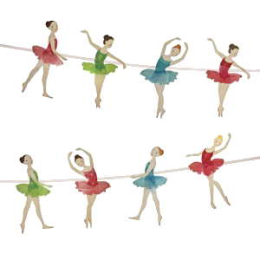
Ориентировка в пространстве
диагональ
шеренга
колонна
круг
два круга
полукруг
«улитка»
«змейка»

Slide 9
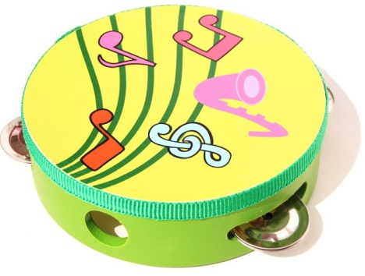
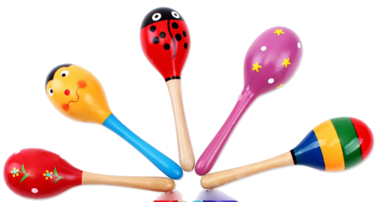
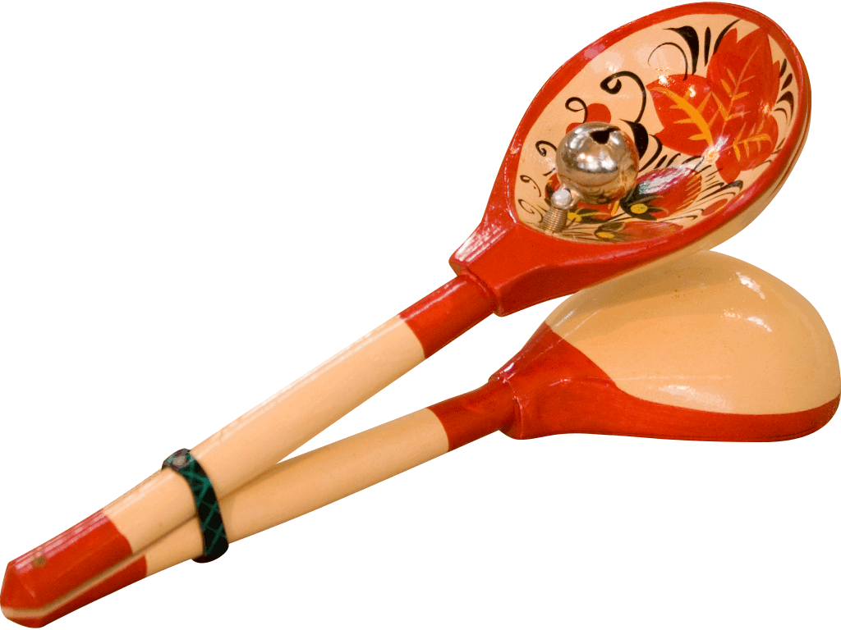
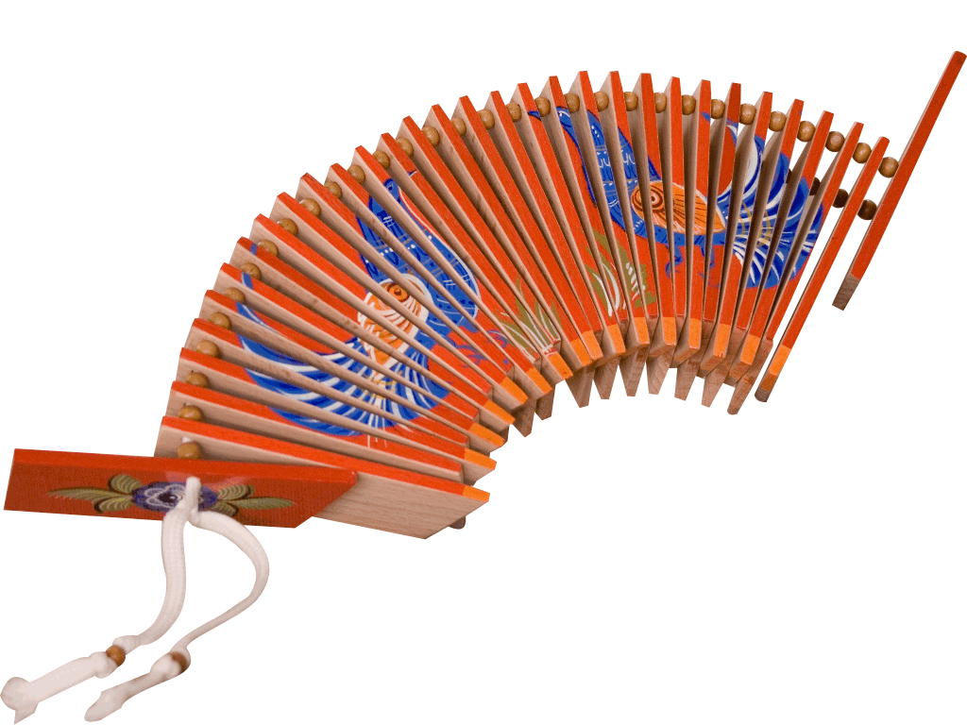
бубен
маракасы
мяч
трещотки
ложки
Музыкально-ритмические игры развивают
чувства ритма и координации движений.

Slide 10
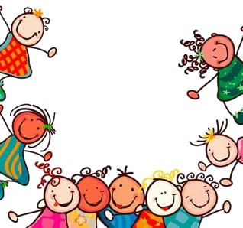
Благодарю за внимание

Slide 11
Список использованной литературы
1. Барышникова Т. Азбука хореографии. М., 2000
2. Бекина С.И., Ломова Т.П., Соковнина Е.Н. Музыка и движение. Упражнения, игры, пляски для детей 6-7 лет. Часть 1 и Часть 2. М., 1981
3. Буренина А.И. Ритмическая мозаика. СПб, 2000
4. Конорова Е.В. Методическое пособие по ритмике в I и II классах музыкальной школы. Выпуск 1. Издательство «Музыка». М., 1972
5. Франио Г. Роль ритмики в эстетическом воспитании детей. М., 1989
6. Чибрикова-Луговская А.Е. Ритмика. М., Издательский дом «Дрофа», 1998

